Slide 1
Comparaison de solutions pour détection de bad buzz

Slide 2
Plan
Introduction : contexte, données, activités
Partie 1 : Modèle API sur étagère
Partie 2 : Modèle sur mesure simple
Partie 3 : Modèle sur mesure avancé :
Choix de l’embedding
Choix de l’architecture
Entraînement du modèle
Conclusion

Slide 3

Contexte
Air Paradis souhaite un outil de détection des bad buzz
Entrée : tweet
Sortie : sentiment
MIC propose d’entraîner et de déployer un prototype fonctionnel

Slide 4
Données
@switchfoot http://twitpic.com/2y1zl - Awww, that's a bummer. You shoulda got David Carr of Third Day to do it. ;D
is upset that he can't update his Facebook by texting it... and might cry as a result School today also. Blah!
@Kenichan I dived many times for the ball. Managed to save 50% The rest go out of bounds my whole body feels itchy and like its on fire
@nationwideclass no, it's not behaving at all. i'm mad. why am i here? because I can't see you all over there.
@Kwesidei not the whole crew Need a hug
@LOLTrish hey long time no see! Yes.. Rains a bit ,only a bit LOL , I'm fine thanks , how's you ?
@Tatiana_K nope they didn't have it
…………
1,6M tweets (corpus de 280 caractères et 117 mots max)
Etiquettes ±
Autres métadonnées non utilisées :
Echantillon de test : 1600 tweets
index | sentiment | twit_id | datetime | query | user_id | text
0 | 0 | 1467810369 | Mon Apr 06 22:19:45 PDT 2009 | NO_QUERY | _TheSpecialOne_ | @switchfoot http://twitpic.com/2y1zl - Awww, t...
1 | 0 | 1467810672 | Mon Apr 06 22:19:49 PDT 2009 | NO_QUERY | scotthamilton | is upset that he can't update his Facebook by ...
2 | 0 | 1467810917 | Mon Apr 06 22:19:53 PDT 2009 | NO_QUERY | mattycus | @Kenichan I dived many times for the ball. Man...
... | ... | ... | ... | ... | ... | ...
1599997 | 4 | 2193601991 | Tue Jun 16 08:40:49 PDT 2009 | NO_QUERY | bpbabe | Are you ready for your MoJo Makeover? Ask me f...
1599998 | 4 | 2193602064 | Tue Jun 16 08:40:49 PDT 2009 | NO_QUERY | tinydiamondz | Happy 38th Birthday to my boo of alll time!!! ...
1599999 | 4 | 2193602129 | Tue Jun 16 08:40:50 PDT 2009 | NO_QUERY | RyanTrevMorris | happy #charitytuesday @theNSPCC @SparksCharity...

Slide 5

3 approches au problème
Modèle API sur étagère : service d’analyse de textes
Modèle sur mesure simple : modèle no-code via interface graphique
Modèle sur mesure avancé : modèle de deep learning via scripts python

Slide 6
Modèle API sur étagère
API type REST (interface via SDK Python fourni)
Envoi de requêtes contenant les échantillons de texte
Récupération des probabilités prédites sur 3 classes (positif, neutre, négatif)
Décision : 0 si confidence_score(negative)>= 0,5, sinon 1
Envoi requête :
dictionnaire json contenant l’id du document, le langage, et le texte échantillonnée au hazard :
“in bed not wanting to do a 10 hour shift today well needs must x”
Réponse de l’API Textanalytics :
[AnalyzeSentimentResult(id=0, sentiment=positive, warnings=[], statistics=None, confidence_scores=SentimentConfidenceScores(positive=0.87, neutral=0.02, negative=0.11), sentences=[SentenceSentiment(text=in bed not wanting to do a 10 hour shift today well needs must x, sentiment=positive, confidence_scores=SentimentConfidenceScores(positive=0.87, neutral=0.02, negative=0.11))], is_error=False)]

Slide 7
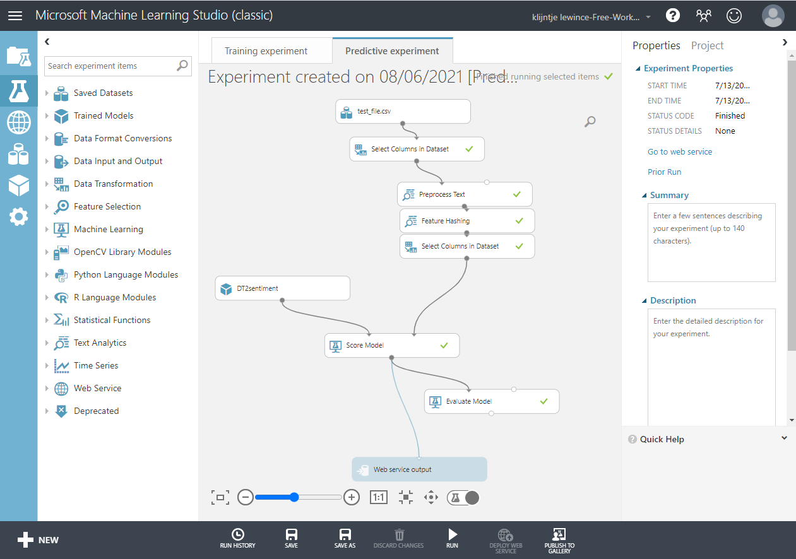
Modèle sur mesure simple : MLStudio Classic

Slide 8
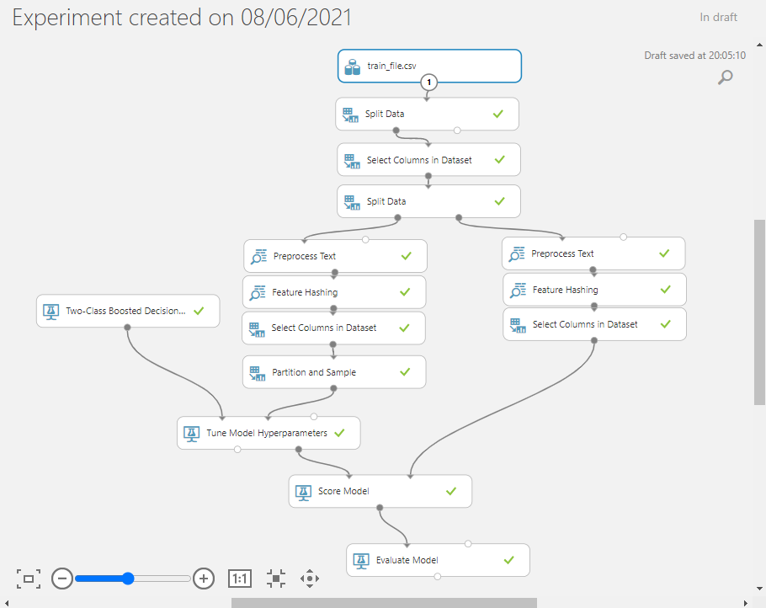
Modèle sur mesure simple : modèle entraîné

Slide 9
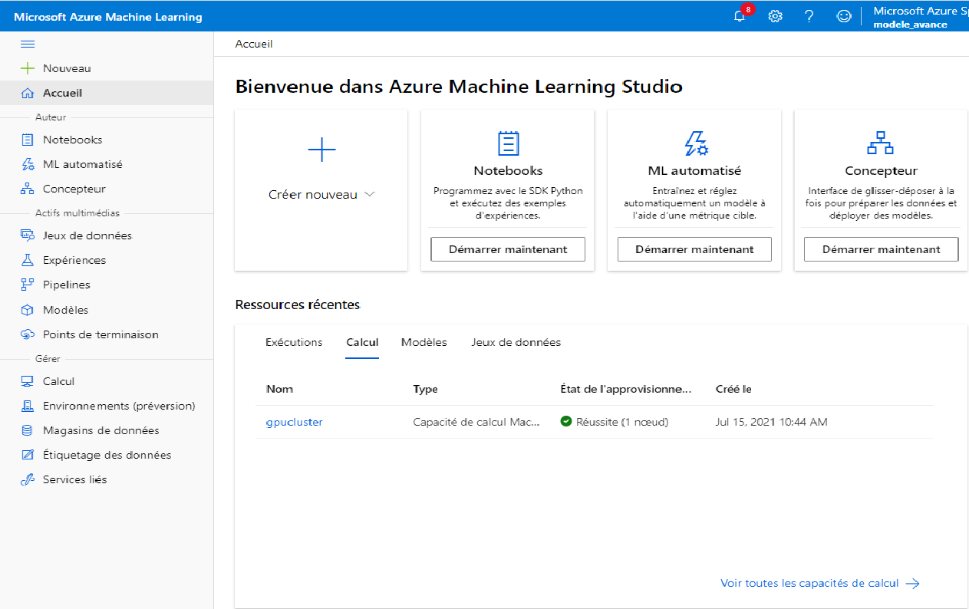
Modèle sur mesure avancé
ML Studio
Ressources virtuelles
Notebook local
Modèle Keras

Slide 10
Pré-traitements
"I'm": "I am",
"I'm'a": "I am about to",
"I'm'o": "I am going to",
"I've": "I have",
"I'll": "I will",
"I'll've": "I will have",
"I'd": "I would",
"I'd've": "I would have",
"Whatcha": "What are you",
"amn't": "am not",
"ain't": "are not",
"aren't": "are not",
"'cause": "because",
"can't": "can not",
"can't've": "can not have",
"could've": "could have",
"couldn't": "could not",
"couldn't've": "could not have",
"u": "you",
"ur": "your",
"urs": "yours",
"ya": "you",
"tho": "thought",
"s": "is",
"r": "are",
"aww": "aw",
"awww": "aw",
"awwww": "aw",
"cuz": "because",
"soo": "so",
"sooo": "so",
"soooo": "so",
"sooooo": "so",
"soooooo": "so",
"sooooooo": "so",
"soooooooo": "so",
"imo": "in my opinion",
"imho": "in my humble opinion"
Nettoyage :
Retrait de ponctuation, URL, mentions (@thisperson)
Etirement des formes contractées via le module contractions
Normalisation des formes « internet » les plus fréquentes via
un enrichissement manuel du dictionnaire du module « contractions »
Essais avec LSTM simple sur 3 formulations basiques :
Séquences originales
Séquences nettoyées
Tokens lemmatisés
Temps d’entraînement similaires
Meilleure validation accuracy sur séquences nettoyées
Niveau de nettoyage | Val.Accuracy after 3 epochs
Séquences originales | 0,794
Séquences nettoyées | 0,801
Séquences lemmatisées | 0,799

Slide 11
Choix de l’embedding
→Utilisation d’embeddings préentraînés (GloVe et FastText) sut Twitter
→Comparaison sur une architecture basique de LSTM (LSTM+Dense)
Embedding | Sans embedding | GloVe | Fasttext
N_dimensions | NA | 200 | 100
Volume total (Mo) | 0 | 2000 | 500
Val. accuracy (%) après 3 epochs sans fine tuning | 59,89 | 80,16 | 79,06
Temps d’entrainement (s/epoch) sans fine tuning | 800 | 1200 | 1200
Val.accuracy (%) après 3 epochs supplémentaires en fine tuning | NA | 82,00 | 81,89
Temps d’entrainement (s/epoch) en fine tuning | NA | 1800 | 1350

Slide 12
Choix de l’architecture
Model | MLP | LSTM + ConvNet | BLSTM + ConvNet | Dual layer BLSTM + ConvNet | N-grams Convnet
Val. accuracy (%) after 3 epochs | 69,8 | 82,72 | 82,87 | 83,14 | 82,51
Temps d’entrainement (s/epoch) | 1800 | 2100 | 5200 | 19000 | 18500

Slide 13
Architectures retenues 1/2 : Equilibre
TextVectorizer
Vectorisation de monogrammes, padding à 120 mots
Embedding : FastText à 100 dimensions
1 couche Bidirectionelle LSTM (128 cellules)
1 couche à 128 filtres convolutionnels 1D de largeur 5
1 couche MaxPooling
1 couche à 32 filtres convolutionnels 1D de largeur 2
1 couche MaxPooling
1 couche de régularisation dropout (p=0,5)
1 couche dense à activation Sigmoïde
Embedding FastText
LSTM
Conv1D
MaxPooling1D
Conv1D
MaxPooling1D
Dropout
Dense

Slide 14
Architectures retenues 2/2 : performance
TextVectorizer
Vectorisation jusqu’aux trigrammes
Embedding : GloVe à 200 dimensions
1 couche Bidirectionelle LSTM (128 cellules)
1 couche Bidirectionelle LSTM (128 cellules)
1 couche de (128) filtres convolutionnels 1D de largeur 5
1 couche MaxPooling
1 couche de (32) filtres convolutionnels 1D de largeur 2
1 couche MaxPooling
1 couche de régularisation dropout (p=0,5)
1 couche dense à activation sigmoïde
Embedding FastText
LSTM
LSTM
Conv1D
MaxPooling1D
Conv1D
MaxPooling1D
Dropout
Dense

Slide 15
Entraînement et déploiement du modèle sous AzureML
1 entraînement dans Azure ML sudio
Logs mis en place pour suivi et ré-entraînement des modèles
Modèle déployé sous environnement virtuel, interface via API REST
Modèle testé via API sur 1600 tweets avec client python
Démonstration

Slide 16
Comparaison du modèle développé avec des approches rapides
Modèle | Accuracy | ROC AUC | Investissement temps humain | Investissement monétaire initial * | Coût annuel du service web**
Baseline (modèle linéaire) | 0,795 | 0,795 | 2h | 60 | ~ 500€
API sur étagère | 0,710 | 0,713 | 2h | 0 | ~ 1000€
Modèle sur mesure simple | 0,690 | 0,758 | 20h | 650 | ~ 1000€
Modèle sur mesure avancé | 0,83 | 0,828 | 50h | 1550€ | ~ 500€
* : Base horaire 30€
** : Estimation sur base de 1,2M tweets / an

Slide 17
Conclusion
3 types de solutions comparés
Pour la détection de bad buzz et la gestion de réputation, on recommande la solution la plus performante

Slide 18
Questions ?

